Slide 1
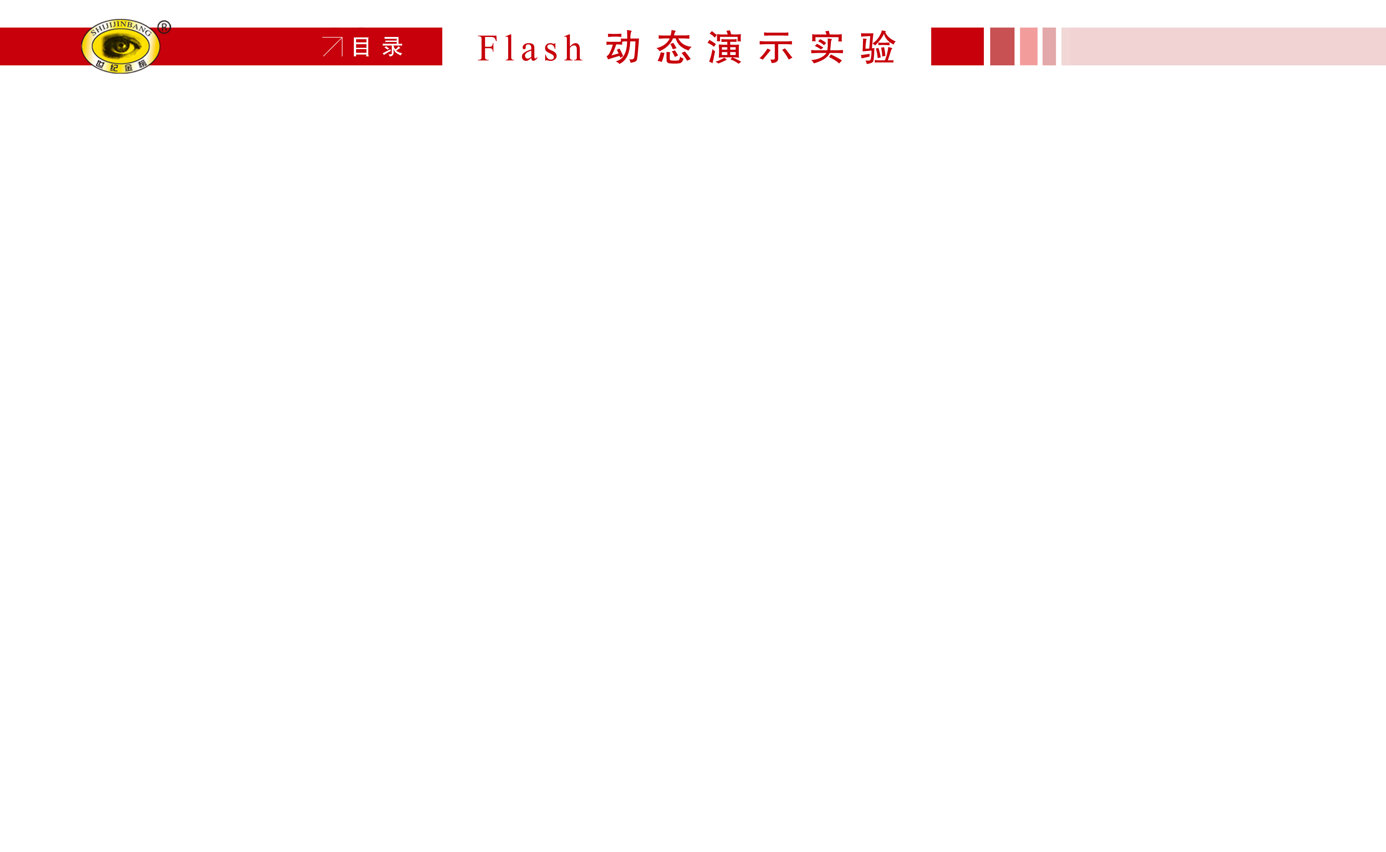


Slide 2

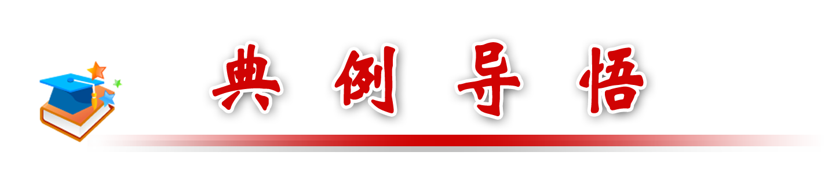

下列实验操作正确的是( )
A.中和滴定实验时，用待测液润洗锥形瓶
B.盛放NaOH溶液时，使用带玻璃塞的磨口瓶
C.用苯萃取溴水中的溴时，将溴的苯溶液从分液漏斗下口放出
D.NaCl溶液蒸发结晶时,蒸发皿中有晶体析出并剩余少量液体即停止加热

Slide 3
【解析】中和滴定时锥形瓶不能用待测液润洗，否则会使测定的结果偏高，故A错误；NaOH溶液应该盛放在橡皮塞的试剂瓶中，否则2NaOH +SiO₂====Na₂SiO₃+H₂O，生成的Na₂SiO₃将瓶子和瓶塞粘在一起，故B错误；苯的密度比水小，用苯萃取溴水中的溴时，溴的苯溶液在上层，应从分液漏斗的上口倒出，故C错误；NaCl溶液蒸发结晶时，当蒸发皿中有晶体析出，停止加热，利用余热蒸干溶液，D项正确。
答案:D

Slide 4
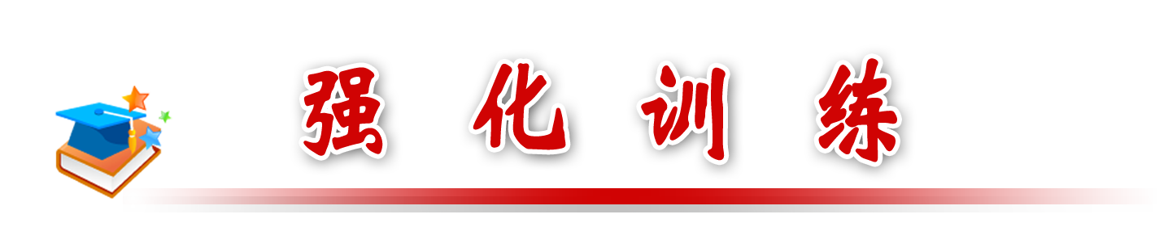
1.（2015·肇庆模拟）“粗盐提纯”实验中，下列操作正确的是
( )
A.过滤时用玻璃棒搅拌漏斗内的液体，以加速过滤
B.蒸发到析出晶体时才需要用玻璃棒搅拌
C.待溶液蒸干后即停止加热
D.当蒸发皿中出现较多晶体时就应停止加热

Slide 5
【解析】选D。“粗盐提纯”实验中，过滤时不能用玻璃棒搅拌漏斗内的液体，否则易将滤纸捅破；蒸发溶剂的过程中要用玻璃棒不断搅拌，目的是防止滤液局部温度过高而发生飞溅；当蒸发皿中出现较多量的固体时，即停止加热，利用蒸发皿的余热使滤液蒸干。

Slide 6
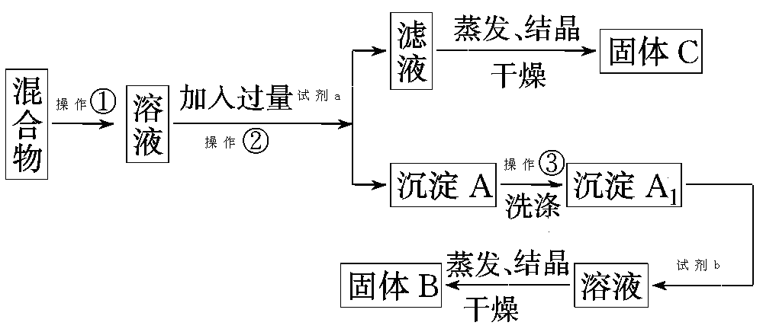
2.某同学设计如下实验方案，以分离KCl和BaCl₂两种固体混合物，试回答下列问题：

Slide 7
供选试剂：Na₂SO₄溶液、K₂CO₃溶液、K₂SO₄溶液、盐酸
(1)操作①的名称是________，操作②的名称是_________。
(2)试剂a是________，试剂b是______,固体B是_______。(填化学式)
(3)加入试剂a所发生的化学反应方程式为___________。
加入试剂b所发生的化学反应方程式为_______________。
(4)该方案能否达到实验目的：________。若不能，应如何改进(若能，此问不用回答)_________________。
(5)若要测定原混合物中BaCl₂的质量分数，除了要准确称量混合物的质量外，至少还要获得的数据是_________的质量。

Slide 8
【解析】分离KCl和BaCl₂两种固体混合物，可用K₂CO₃将BaCl₂转化为BaCO₃沉淀，过滤即可分离，BaCO₃溶于盐酸，蒸发结晶制得BaCl₂固体；滤液的成分为KCl和过量的K₂CO₃，需用盐酸除去过量的K₂CO₃，再蒸发结晶制得KCl固体，故方案不能达到实验目的。固体B(BaCl₂)中的所有钡离子全部来源于原混合物，因此只要测得固体B或沉淀A₁的质量，据“钡量”守恒可确定BaCl₂的质量分数。

Slide 9
答案：(1)溶解 过滤 (2)K₂CO₃ HCl BaCl₂
(3)K₂CO₃+BaCl₂==== BaCO₃↓+2KCl
BaCO₃+2HCl ====BaCl₂+ CO₂↑+ H₂O
(4)否(不能) 应在操作②的滤液中加入过量盐酸后再蒸发结晶
(5)沉淀A₁(或固体B)

Slide 10
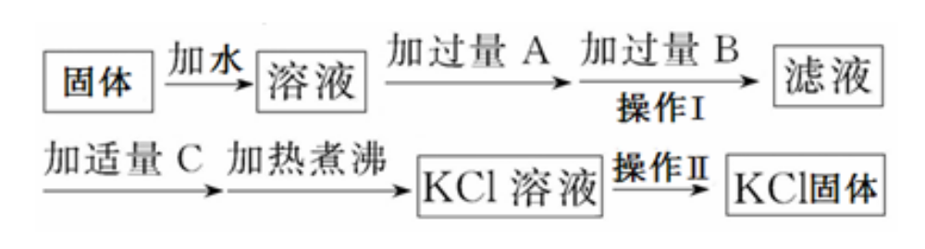
3.为了除去KCl固体中少量的MgCl₂、MgSO₄，可选用Ba(OH)₂、HCl和K₂CO₃三种试剂，按下图步骤操作：

Slide 11
(1)写出三种试剂的化学式：
A___________，B__________，C__________。
(2)①加入过量A的目的是____________________________________
有关化学方程式为________________________________。
②加入过量B的目的是_______________________________________
有关化学方程式为_________________________________。
③加热煮沸目的是_________________________________。
(3)操作Ⅰ是____________，操作Ⅱ是____________。

Slide 12
【解析】当有多种杂质共存时，应认真分析。要使杂质一一除去，必须考虑到所加试剂是过量的，而且过量的试剂在后面步骤中必须除去，要除去Mg²⁺，可用含OH⁻的试剂，除SO₄²⁻可用含Ba²⁺的试剂，故选用Ba(OH)₂。加入的过量Ba(OH)₂中的Ba²⁺可用K₂CO₃除去，过量Ba(OH)₂中的OH⁻，以及过量K₂CO₃中的CO₃²⁻，可用稀盐酸除去，最后加热煮沸可除去HCl。

Slide 13
答案：(1)Ba(OH)₂ K₂CO₃ HCl
(2)①除尽Mg²⁺和SO₄²⁻ MgCl₂+Ba(OH)₂====BaCl₂+ Mg(OH)₂↓，MgSO₄+Ba(OH)₂====BaSO₄↓+ Mg(OH)₂↓
②除尽过量Ba²⁺ Ba(OH)₂+K₂CO₃====BaCO₃↓+ 2KOH，BaCl₂+K₂CO₃====BaCO₃↓+ 2KCl
③使HCl挥发
(3)过滤 蒸发

